Slide 1
INFINITY IN ẤN ONLINE
KHỞI NGHIỆP
Đại học Khoa học Tự nhiên-Khoa Công Nghệ Thông Tin

Slide 2
Thành viên
Ngô Phù Hữu Đại Sơn
18120078
Võ Thế Minh
18120211
Lê Hoài Nam
18120468
Ung Tiến Đạt
18120314
Nguyễn Văn Hậu
18120359

Slide 3
Nội dung
01
Mô tả công ty
Sản phẩm &
Dịch vụ
02
03
1. Phát triển theo góc nhìn Developper
2. Kế hoạch hoạch động
Marketing &
truyền thông
04
05
1. Phát triển theo góc nhìn Business
2. Quản lý và tổ chức

Slide 4
01
Mô tả công ty

Slide 5



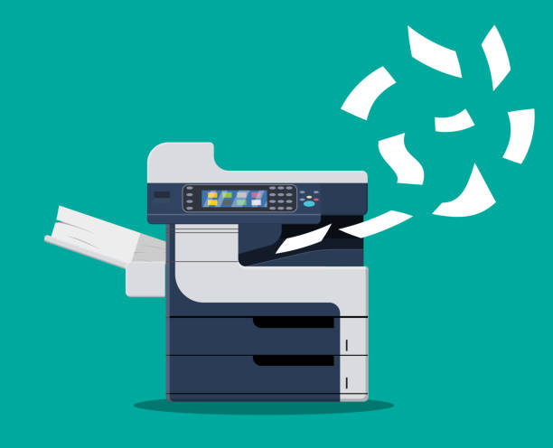
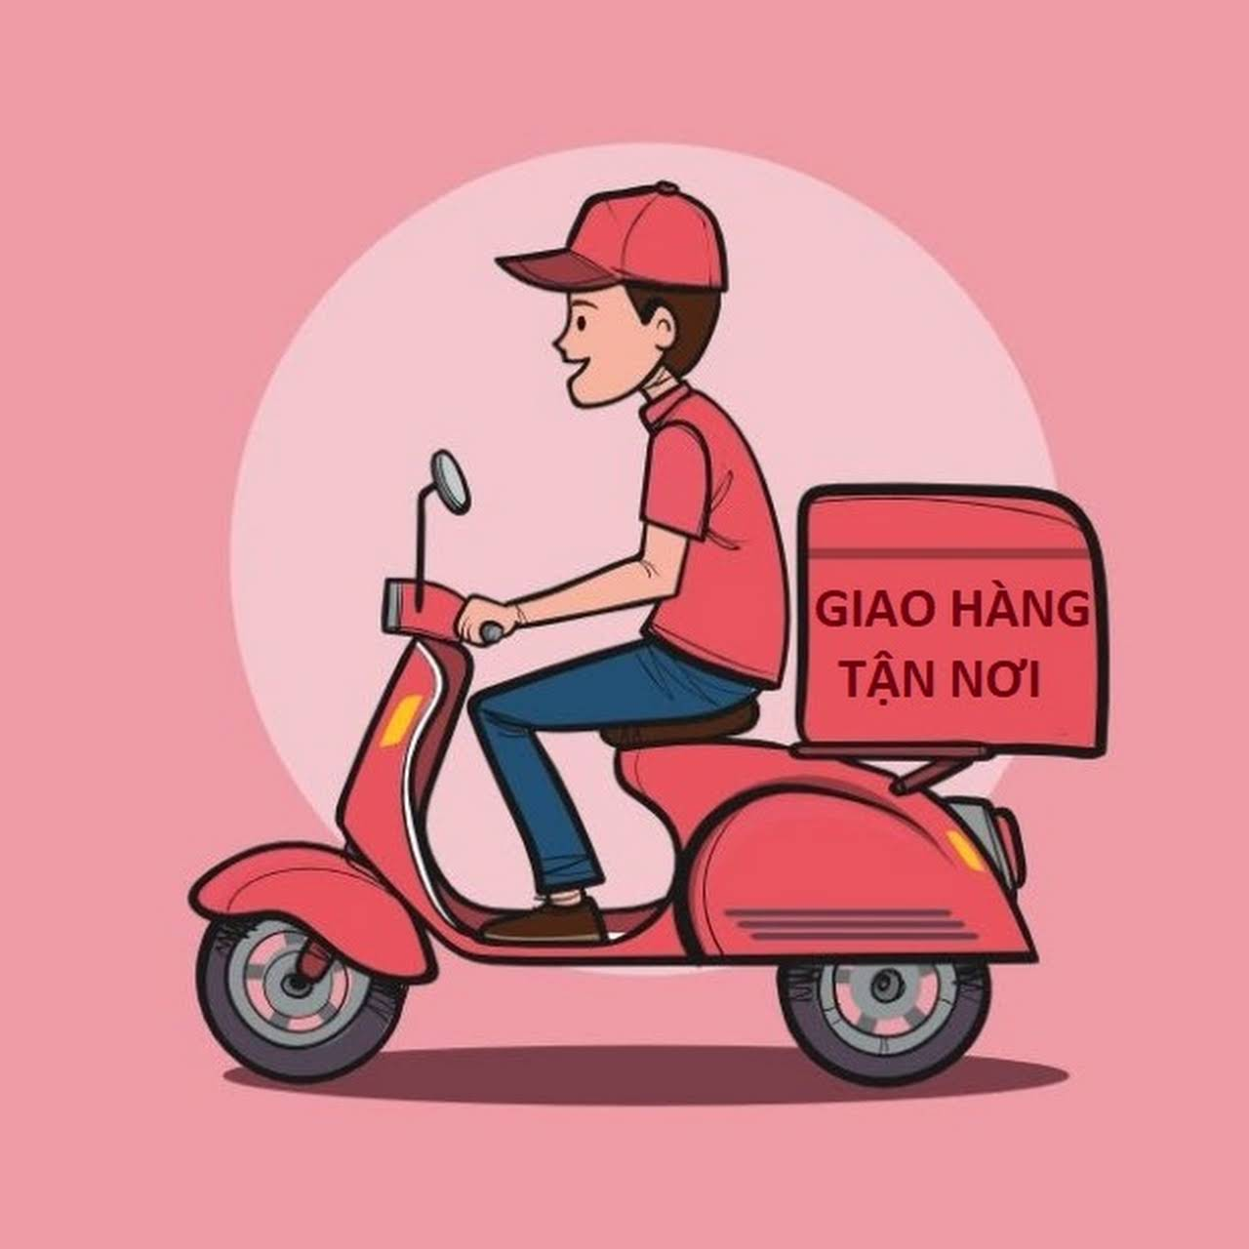
INFINITY
Notes:
Vd KPI: Nếu công ty đặt mục tiêu kiếm nhiều lợi nhuận hơn trong năm tới, thì có thể đo lường KPI theo tăng trưởng bán hàng, lợi nhuận biên và chi phí vận hành.
Nếu công ty muốn đo lường hiệu quả của phòng nhân sự thì có thể đo lường KPI theo hiệu quả tuyển dụng, chất lượng đào tạo, năng suất của nguồn nhân lực.
Có rất nhiều loại đơn vị KPI: theo số đếm (biến rời rạc), %, tổng (biến liên tục), trung bình, tỉ lệ, ...
Có 2 loại KPI:
KPI theo chiến lược (ảnh hưởng đến sự sống còn): vd phải đạt bao nhiu lợi nhuận doanh nghiệp mới tồn tại đc
KPI theo chiến thuật (hoạt động nhỏ giúp đến gần hơn với mục tiêu chiến lược): vd tuyển bao nhiu nhân sự, but tuyển đủ người cũng chưa đảm bảo sẽ đạt được doanh thu

Slide 6




LỢI THẾ CẠNH TRANH
Mô hình mới, chưa có trên thị trường
Liên kết với các trung tâm in ấn.
Các sản phẩm trước đi trước đã thành công.
Notes:
Vd KPI: Nếu công ty đặt mục tiêu kiếm nhiều lợi nhuận hơn trong năm tới, thì có thể đo lường KPI theo tăng trưởng bán hàng, lợi nhuận biên và chi phí vận hành.
Nếu công ty muốn đo lường hiệu quả của phòng nhân sự thì có thể đo lường KPI theo hiệu quả tuyển dụng, chất lượng đào tạo, năng suất của nguồn nhân lực.
Có rất nhiều loại đơn vị KPI: theo số đếm (biến rời rạc), %, tổng (biến liên tục), trung bình, tỉ lệ, ...
Có 2 loại KPI:
KPI theo chiến lược (ảnh hưởng đến sự sống còn): vd phải đạt bao nhiu lợi nhuận doanh nghiệp mới tồn tại đc
KPI theo chiến thuật (hoạt động nhỏ giúp đến gần hơn với mục tiêu chiến lược): vd tuyển bao nhiu nhân sự, but tuyển đủ người cũng chưa đảm bảo sẽ đạt được doanh thu

Slide 7




THỊ TRƯỜNG
COVID
Sau COVID
Notes:
Vd KPI: Nếu công ty đặt mục tiêu kiếm nhiều lợi nhuận hơn trong năm tới, thì có thể đo lường KPI theo tăng trưởng bán hàng, lợi nhuận biên và chi phí vận hành.
Nếu công ty muốn đo lường hiệu quả của phòng nhân sự thì có thể đo lường KPI theo hiệu quả tuyển dụng, chất lượng đào tạo, năng suất của nguồn nhân lực.
Có rất nhiều loại đơn vị KPI: theo số đếm (biến rời rạc), %, tổng (biến liên tục), trung bình, tỉ lệ, ...
Có 2 loại KPI:
KPI theo chiến lược (ảnh hưởng đến sự sống còn): vd phải đạt bao nhiu lợi nhuận doanh nghiệp mới tồn tại đc
KPI theo chiến thuật (hoạt động nhỏ giúp đến gần hơn với mục tiêu chiến lược): vd tuyển bao nhiu nhân sự, but tuyển đủ người cũng chưa đảm bảo sẽ đạt được doanh thu

Slide 8

MỤC TIÊU
Trong mùa dịch, 10000 user + 200 trung tâm in ấn.
Trong năm đầu tiên sau dịch, 50000 user + khoảng 30 trung tâm in ấn mỗi quận trong thành phố.
Trong 2 năm tiếp theo, trở thành xu hướng cho người dân trong thành phố và mở rộng sang các tỉnh, thành phố lớn trong nước.
Sau 5 năm hoạt động, 1000000 user + 20000 trung tâm in của cả nước.
Notes:
Vd KPI: Nếu công ty đặt mục tiêu kiếm nhiều lợi nhuận hơn trong năm tới, thì có thể đo lường KPI theo tăng trưởng bán hàng, lợi nhuận biên và chi phí vận hành.
Nếu công ty muốn đo lường hiệu quả của phòng nhân sự thì có thể đo lường KPI theo hiệu quả tuyển dụng, chất lượng đào tạo, năng suất của nguồn nhân lực.
Có rất nhiều loại đơn vị KPI: theo số đếm (biến rời rạc), %, tổng (biến liên tục), trung bình, tỉ lệ, ...
Có 2 loại KPI:
KPI theo chiến lược (ảnh hưởng đến sự sống còn): vd phải đạt bao nhiu lợi nhuận doanh nghiệp mới tồn tại đc
KPI theo chiến thuật (hoạt động nhỏ giúp đến gần hơn với mục tiêu chiến lược): vd tuyển bao nhiu nhân sự, but tuyển đủ người cũng chưa đảm bảo sẽ đạt được doanh thu

Slide 9
“Năm 2025, Infinity định hướng phát triển thành ứng dụng hỗ trợ in ấn lớn nhất cả nước.”
TẦM NHÌN

Slide 10
02
SẢN PHẨM DỊCH VỤ
Tổng quan

Slide 11
Mô tả sản phẩm
Tính năng độc
quyền
Ý tưởng
Mô tả sản phẩm
và dịch vụ
Quyền lợi

Slide 12
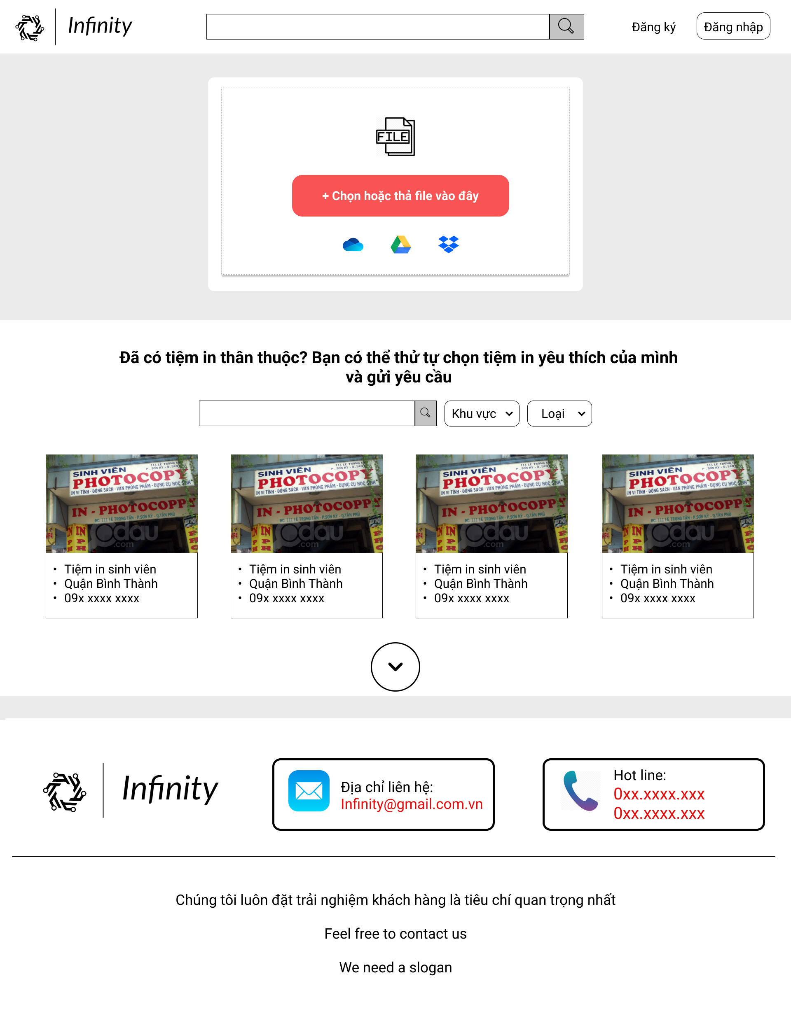
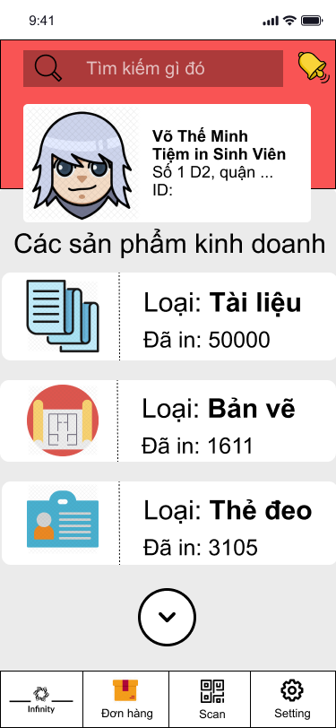
Các yêu cầu chức năng và phi chức năng

Slide 13
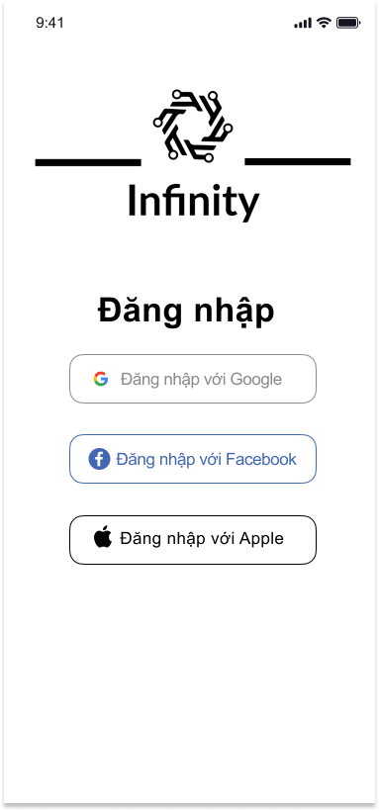

Slide 14
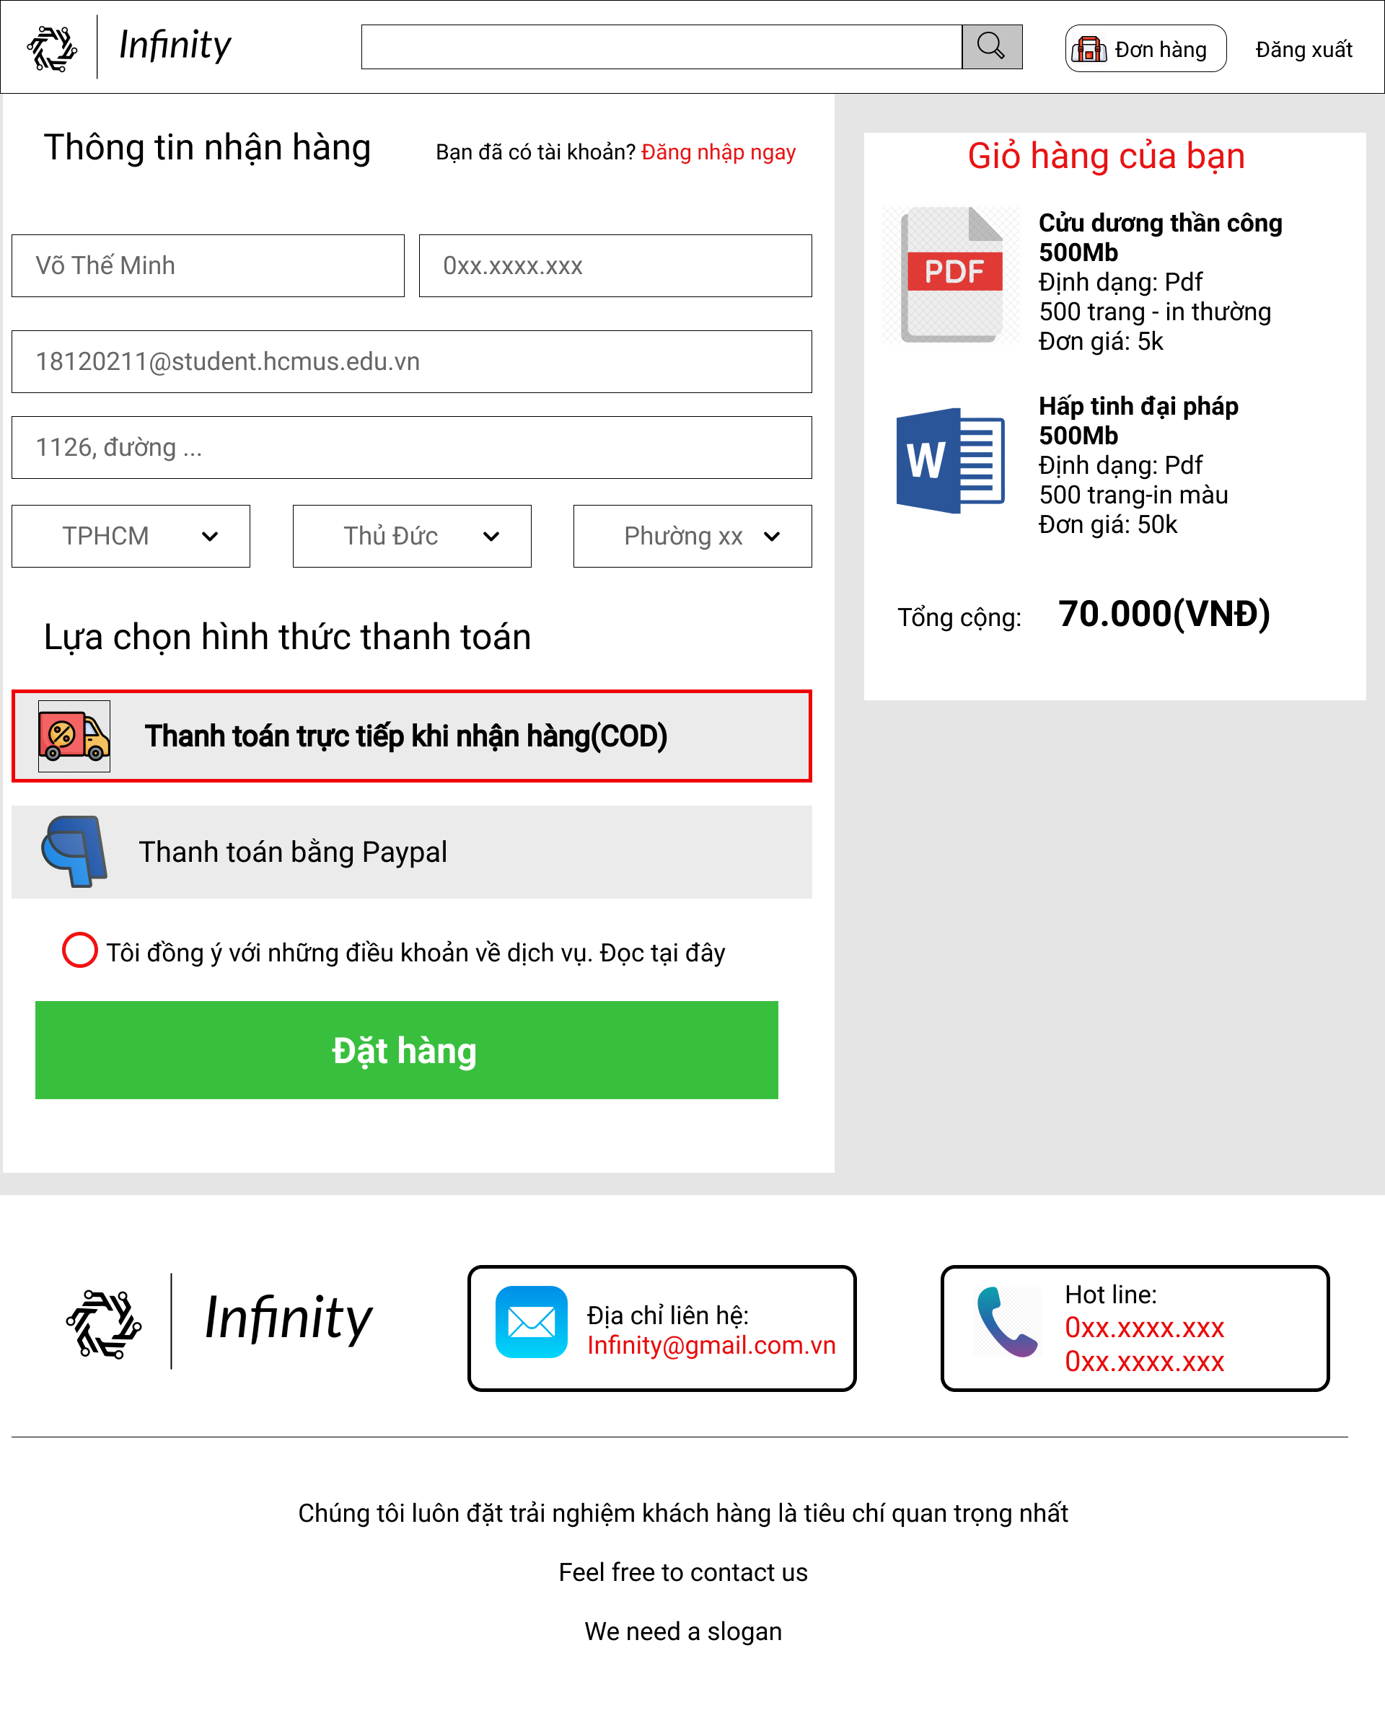

Slide 15
MVPs

Slide 16
QUY TRÌNH PHÁT TRIỂN THEO GÓC NHÌN DEVELOPPER
03.1

Slide 17
1. LỰA CHỌN MÔ HÌNH
- Mô hình scrum (Scrum Model)
Notes:
Vd KPI: Nếu công ty đặt mục tiêu kiếm nhiều lợi nhuận hơn trong năm tới, thì có thể đo lường KPI theo tăng trưởng bán hàng, lợi nhuận biên và chi phí vận hành.
Nếu công ty muốn đo lường hiệu quả của phòng nhân sự thì có thể đo lường KPI theo hiệu quả tuyển dụng, chất lượng đào tạo, năng suất của nguồn nhân lực.
Có rất nhiều loại đơn vị KPI: theo số đếm (biến rời rạc), %, tổng (biến liên tục), trung bình, tỉ lệ, ...
Có 2 loại KPI:
KPI theo chiến lược (ảnh hưởng đến sự sống còn): vd phải đạt bao nhiu lợi nhuận doanh nghiệp mới tồn tại đc
KPI theo chiến thuật (hoạt động nhỏ giúp đến gần hơn với mục tiêu chiến lược): vd tuyển bao nhiu nhân sự, but tuyển đủ người cũng chưa đảm bảo sẽ đạt được doanh thu

Slide 18
ƯU ĐIỂM
NHƯỢC ĐIỂM
Ưu nhược điểm mô hình SCRUM
Một người thực hiện được nhiều việc
Phát hiện lỗi sớm
Áp dụng có những dự án chưa rõ yêu cầu ngay từ đầu
Cần trình độ, kỹ năng
Hiểu biết mô hình Aglie
Khó xác định ngân sách, thời gian
Phụ thuộc vào chất lượng làm việc của PO

Slide 19
LÝ DO LỰA CHỌN
- Thích ứng nhanh với sự thay đổi nhu cầu của Khách hàng
- Phát hiện lỗi để sửa kịp thời
Notes:
Vd KPI: Nếu công ty đặt mục tiêu kiếm nhiều lợi nhuận hơn trong năm tới, thì có thể đo lường KPI theo tăng trưởng bán hàng, lợi nhuận biên và chi phí vận hành.
Nếu công ty muốn đo lường hiệu quả của phòng nhân sự thì có thể đo lường KPI theo hiệu quả tuyển dụng, chất lượng đào tạo, năng suất của nguồn nhân lực.
Có rất nhiều loại đơn vị KPI: theo số đếm (biến rời rạc), %, tổng (biến liên tục), trung bình, tỉ lệ, ...
Có 2 loại KPI:
KPI theo chiến lược (ảnh hưởng đến sự sống còn): vd phải đạt bao nhiu lợi nhuận doanh nghiệp mới tồn tại đc
KPI theo chiến thuật (hoạt động nhỏ giúp đến gần hơn với mục tiêu chiến lược): vd tuyển bao nhiu nhân sự, but tuyển đủ người cũng chưa đảm bảo sẽ đạt được doanh thu

Slide 20
03.2
KẾ HOẠCH HOẠT ĐỘNG

Slide 21
KẾ HOẠCH HOẠT ĐỘNG
1
2
Bổ nhiệm
chức vụ
Gọi vốn

Slide 22
04
MARKETING TRUYỀN THÔNG

Slide 23
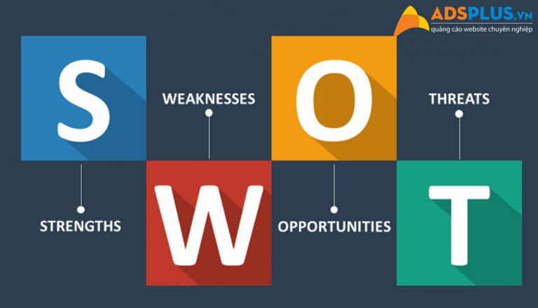
ĐỊNH VỊ DOANH NGHIỆP BẢNG SWOT
Strengths (thế mạnh)
Weaknesses (Điểm yếu), Opportunities (Cơ hội) và Threats (Thách thức)
Ảnh: Adsplus

Slide 24
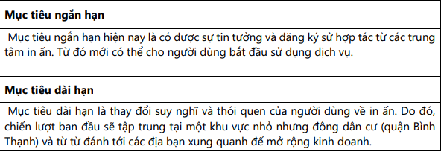
MỤC TIÊU CỦA MARKETING
Tiếp cận và tạo thói quen sử dụng dịch vụ cho khách hàng.

Slide 25
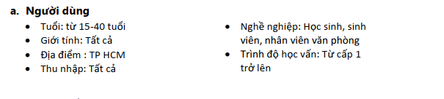
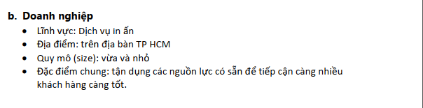
KHÁCH HÀNG MỤC TIÊU

Slide 26
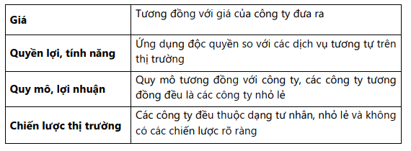
THU THẬP VÀ PHÂN TÍCH DỮ LIỆU CẠNH TRANH

Slide 27

CÁC PHƯƠNG THỨC TRUYỀN THÔNG
Gọi điện thoại.
Facebook, Youtube, Tiktok
Banner quảng cáo.
Ảnh: BizFly Cloud

Slide 28

ĐỊA ĐIỂM BẮT ĐẦU
Ở giai đoạn thử nghiệm dự án sẽ được chạy tại quận Bình Thạnh.
Sau đó sẽ chạy thực tê trên khắp thành phố Hồ Chí Minh
Ảnh: ichi.pro

Slide 29
05.1
QUY TRÌNH PHÁT TRIỂN THEO GÓC NHÌN BUSINESS

Slide 30
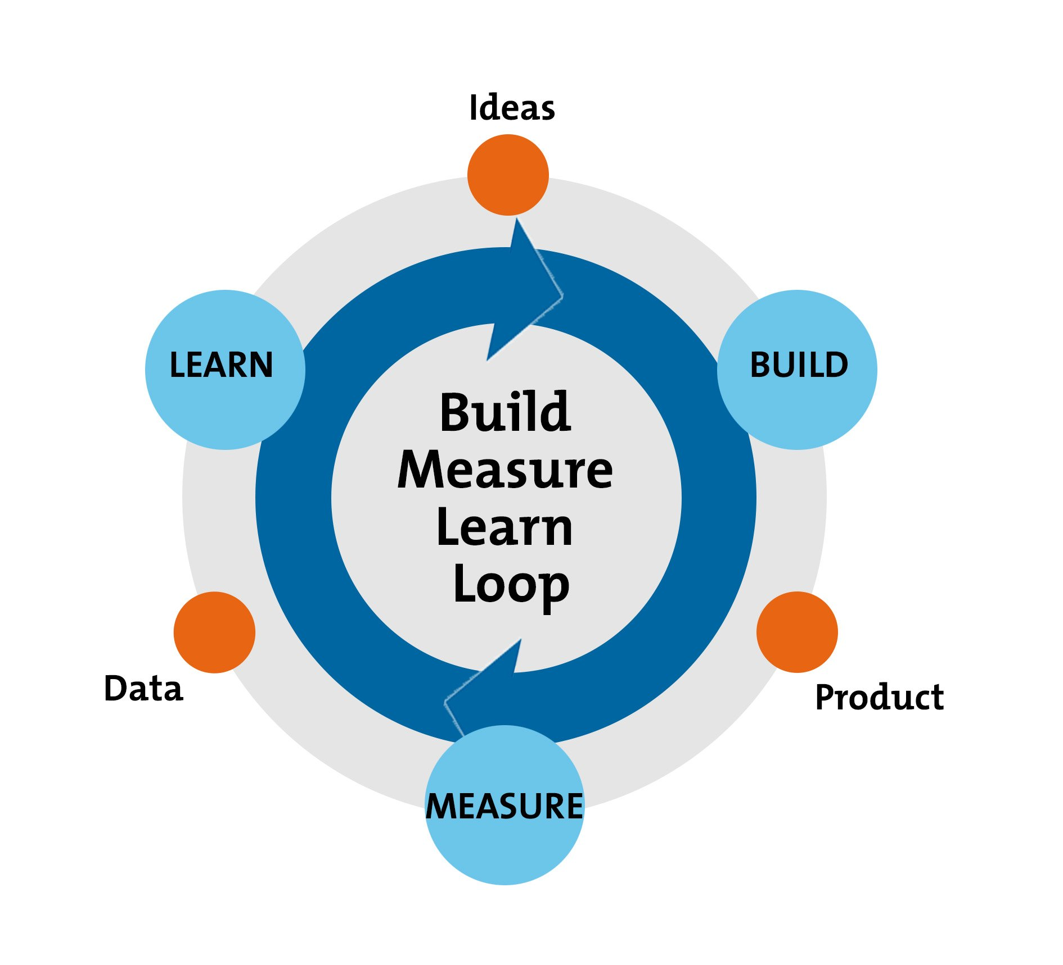
QUY TRÌNH PHÁT TRIỂN THEO GÓC NHÌN CỦA BUSINESS

Slide 31
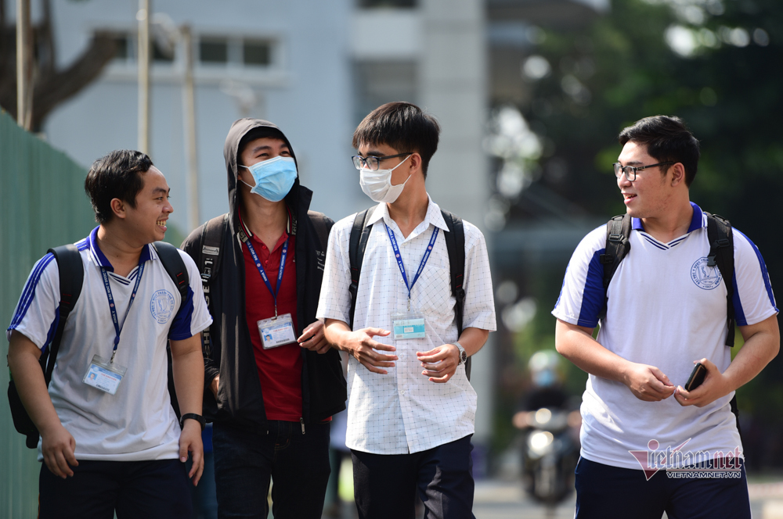
PHÁT TRIỂN
Tập trung vào đối tượng là sinh viên các trường đại học.

Slide 32

KIỂM CHỨNG VÀ HỌC
Dựa vào các chỉ số KPI như LTV, CAC, Churn, RR, CTR, DAU, MAU, ARPU, CCU.

Slide 33
LÝ DO LỰA CHỌN MÔ HÌNH
Dễ dàng triển khai
Chi phí sales & marketing thấp
Tiếp cận được đối tượng chính của dịch vụ

Slide 34
KẾ HOẠCH TRIỂN KHAI
Giai đoạn 1: Thử nghiệm (3 tháng)
Giai đoạn 2: Chạy thực tế (3 tháng)
Giai đoạn 3: Chạy ổn định (1 năm)

Slide 35
05.2
QUẢN LÝ & TỔ CHỨC

Slide 36
QUẢN LÝ VÀ TỔ CHỨC
Tiểu sử Founder và Co-Founder
Cố vấn
Sơ đồ tổ chức
Quy định làm việc

Slide 37
TIỂU SỬ FOUNDER VÀ CO-FOUNDER
Ngô Phù Hữu Đại Sơn (Founder)
Võ Thế Minh (Co-Founder)
Ung Tiến Đạt (Co-Founder)
Nguyễn Văn Hậu (Co-Founder)
Lê Hoài Nam (Co-Founder)

Slide 38
CỐ VẤN
Giảng viên lý thuyết: Thầy Đinh Bá Tiến
Giảng viên hướng dẫn: Thầy Phạm Hoàng Hải
Giảng viên hướng dẫn: Thầy Bùi Tấn Lộc
Giảng viên hướng dẫn: Thầy Hồ Tuấn Thanh

Slide 39
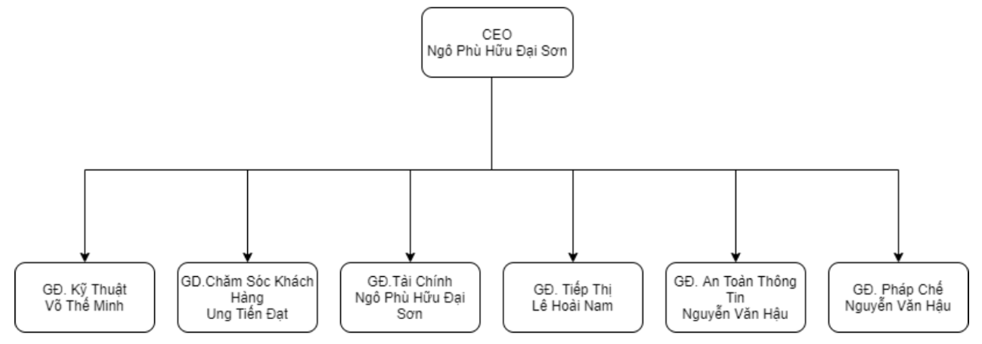
SƠ ĐỒ TỔ CHỨC

Slide 40
QUY ĐỊNH LÀM VIỆC
Phương thức làm việc
Các hoạt động nội bô
Các hoạt động ngoại khóa

Slide 41
THANK YOU

